Slide 1

基于大语言模型的文档理解 与多源数据融合系统
2351289周慧星

Slide 2


项目概述
▍ 项目目标
▍ 项目意义
核心目标：构建一套基于LLM的文档智能处理系统，打通从文档解析、处理到应用的全链路，实现业务流程的高度自动化。
显著的应用价值
极大释放人力资源，预计缩短人工处理时间80%以上，显著降低企业运营成本，提升业务响应速度。
多格式支持
兼容 DOCX/PDF/TXT/MD/XLSX 等主流文档类型
智能信息提取
自动识别关键实体信息，并支持标准化JSON输出
可复用的技术价值
探索并验证了大语言模型在垂直领域的工程化落地路径，沉淀的技术方案可快速复用于同类文档处理项目。
自然语言驱动
无需复杂指令，通过自然语言对话完成文档编辑
数据融合与应用
实现数据智能筛选，自动完成各类报表模板填充
宝贵的学术价值
积累了丰富的系统设计经验，为文档理解、信息抽取等NLP前沿研究方向提供了真实的工业级实践参考。
流程自动化
提供可视化工作流编排能力，支持自定义任务
技术开放性
模块化设计，支持多种开源/闭源LLM模型快速接入

Slide 3





系统架构设计
前端层
基于 Vue 3 框架
API 层
FastAPI 高性能服务
编排层
Workflow Coordinator
Agent 层
多角色专家模型协作
数据层
基础支撑与存储
核心功能模块：
• 智能对话交互界面
• 可视化工作流编辑器
• 企业级文档库
• 统一文件管理器
服务接口与网关：
• 身份认证与权限管理
• 多用户会话管理
• 工作流与Agent调度接口
• 文档库CRUD操作
任务中枢与控制：
• 复杂任务的拆解与调度
• 工作流状态与进度追踪
• 任务结果的汇聚与处理
• 跨Agent 协作逻辑处理
专业执行单元：
• 文档Agent：编辑与摘要
• 提取Agent：实体信息挖掘
• 存储Agent：结构化入库
• 流程Agent：自动填表与审批
底层资源与设施：
• PostgreSQL：关系型业务数据
• 对象存储：非结构化文档文件
• LLM 服务：大模型能力底座
• 分布式缓存：提升响应性能
💡 架构优势总结：职责分明的“编排-执行”分离模式，实现了业务逻辑的高度解耦，显著提升系统的可扩展性与维护性。

Slide 4
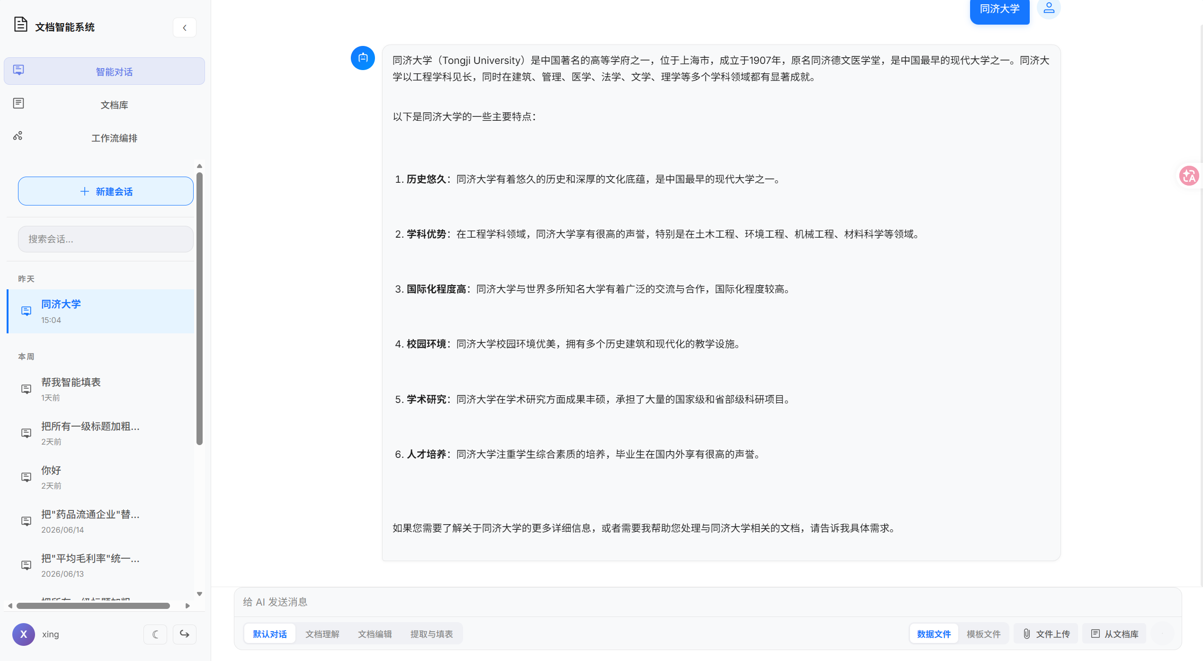
智能对话
将复杂任务动态分解为 AI 可执行的动作序列，通过多智能体协同闭环处理。
选择模式
匹配预设的任务场景，或自定义处理逻辑
上传资料
支持多种格式文档批量上传，系统自动解析结构
对话意图
自然语言输入具体需求，系统精准理解语义
输出结果
多智能体协同处理，快速生成高质量文档结果

Slide 5
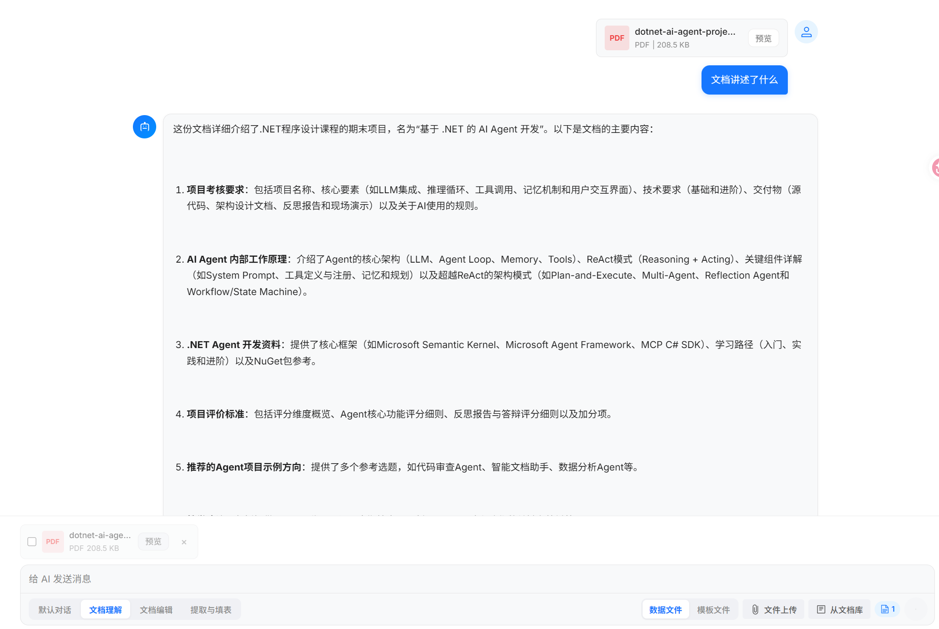
对话交互与文档理解
功能概述
提供一个智能对话界面，用户可通过自然语言与系统交互，实现基于文档内容的精准问答、系统操作引导等功能，降低使用门槛，提升操作效率。
多会话管理
支持快速创建、切换及独立管理多个对话会话，满足多任务并行处理需求。
文档上下文理解
上传文档后，系统深度理解上下文，精准回答各类问题，成为您专属的“文档专家”。
流式输出
LLM生成的回复以实时流式方式逐字展示，缩短等待时间，带来更自然的实时对话体验。
会话历史
系统自动保存完整的交互记录，支持随时回溯历史对话，便于查阅和分析。

Slide 6
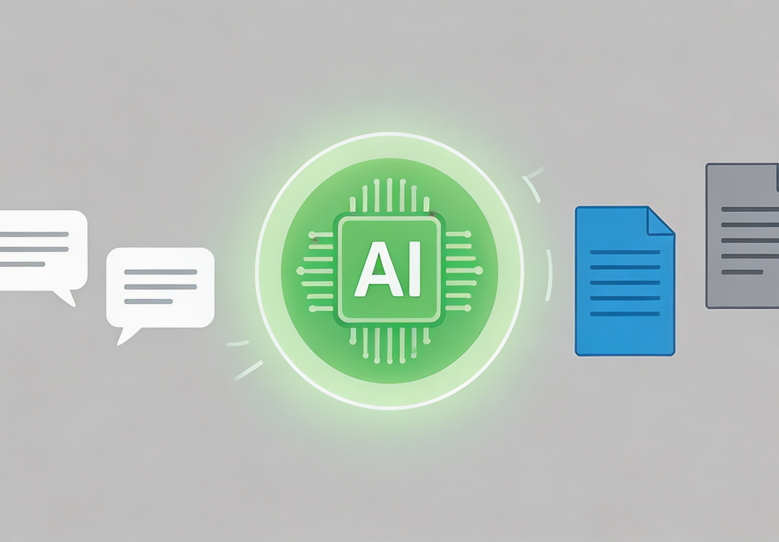
文档编辑Agent：自然语言驱动的智能文档处理
核心概述：Agent 驱动的智能变革
无需繁琐的手动操作，用户仅需通过自然语言描述编辑需求，系统即可自动解析指令、生成标准化动作计划并执行复杂操作。这一模式将文档处理的效率与便捷性提升至全新高度，实现了从“人机交互”到“人机协作”的跨越。
01. 自然语言输入
02. 智能指令解析
用户以日常语言下达编辑指令，无需学习复杂语法，系统直接理解用户的真实意图。
利用LLM进行深度语义分析，结合规则引擎兜底，精准拆解指令中的操作目标与关键参数。
从输入到输出的全链路自动化，以AI核心为枢纽，连接用户意图与文档结果，重塑文档处理体验。
03. 计划生成与校验
生成标准化ActionPlan，经能力矩阵校验兼容性，确保执行无误。
04. 执行与成果输出
调用DocxAdapter执行动作，自动保存文件，完成全流程闭环。

Slide 7
强大的编辑能力与广泛的格式支持
内容编辑：精细化文本处理
样式设置：全方位格式控制
段落格式：专业排版布局
支持文本查找替换、段落智能重排、关键内容提取及批量删除空行，提升处理效率。
可调整字体族、大小、颜色，灵活应用加粗、斜体、下划线及高亮等多种文本样式。
支持对齐方式、行距段间距、首行缩进，以及底纹和边框的个性化段落修饰。
结构处理：文档骨架构建
表格处理：数据高效编排
页面元素：全局文档配置
提供标题层级处理、自动目录插入、列表转换等功能，快速规范文档整体结构。
支持表格批量格式化、自动适配列宽、冻结表头以及快速插入和编辑表格内容。
可插入页码、自定义页眉页脚文本，添加和管理文档内外部超链接，完善文档属性。
Word
Markdown
Excel
纯文本
专业级文档编辑体验
.docx 完整支持 涵盖27种核心动作
.md 部分支持 适配13种常用动作
.xlsx 基础支持 覆盖7种表格动作
.txt 基础支持 覆盖6种编辑动作
系统采用适配器模式，对 Word 格式提供最全面的原生级支持，操作逻辑与桌面端软件高度一致。

Slide 8
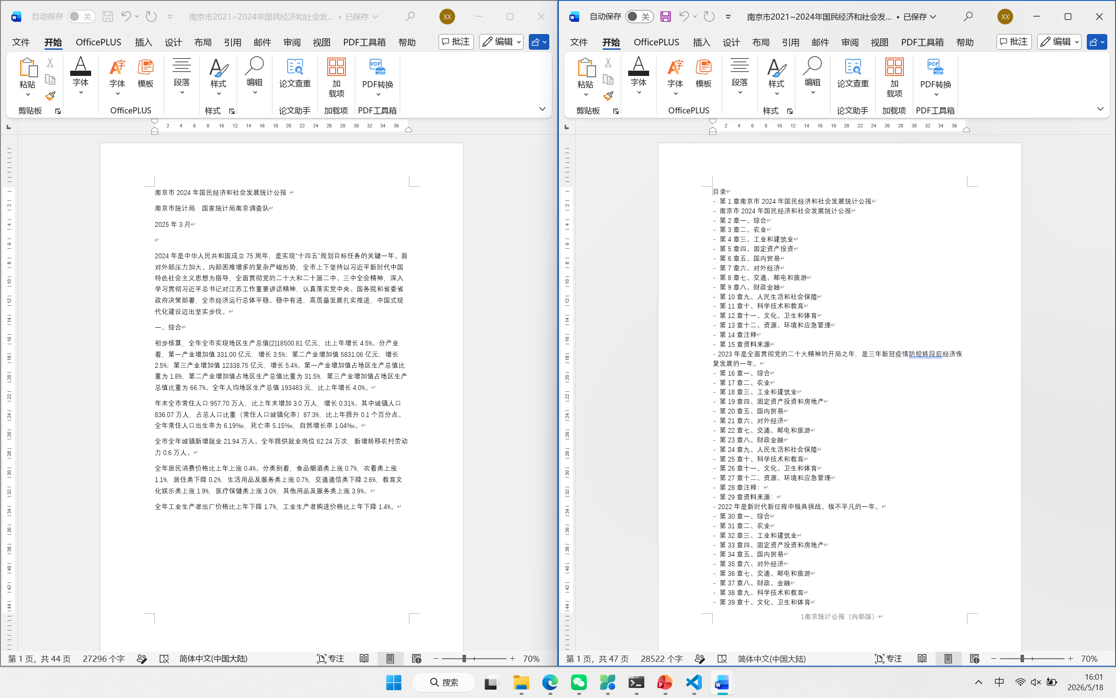
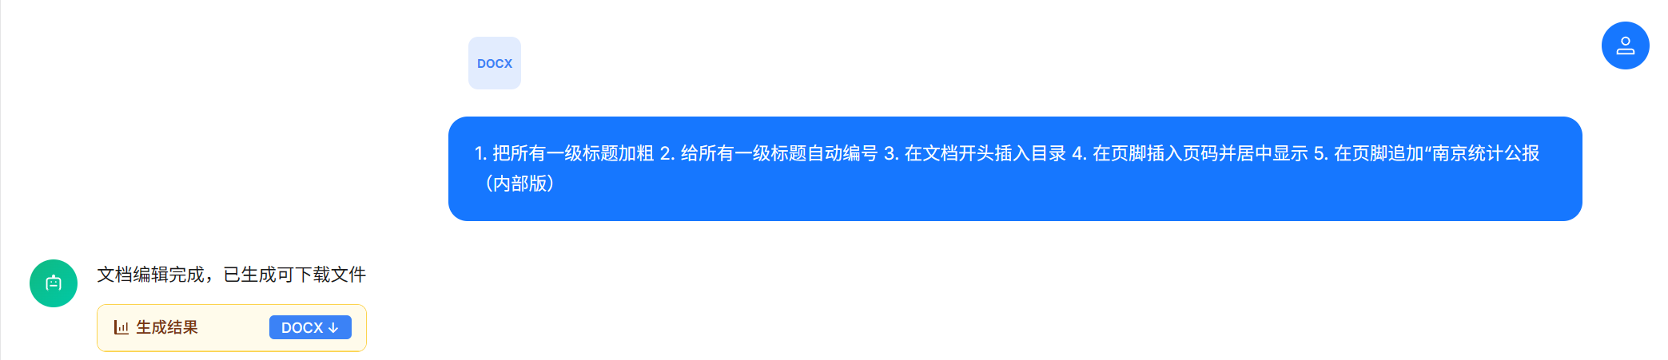
文档编辑 Agent
把所有一级标题加粗
给所有一级标题自动编号
在文档开头插入目录
在页脚插入页码并居中显示
在页脚追加“南京统计公报（内部版）

Slide 9

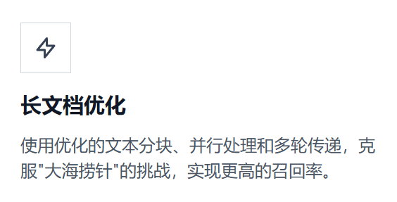

实体提取 Agent
▍功能概述
从DOCX、TXT等非结构化文档中，根据用户的自然语言描述或Excel模板，智能提取关键实体数据，并以结构化的JSON格式/XLSX格式输出，实现非结构化数据的资产化转换。
非结构化文档信息提取
实体与关系抽取
多源数据融合
精准抽取人名、公司名、日期、金额等关键实体及其关联关系。
自动对齐来自不同文档、不同格式的异构信息，构建完整视图。
Schema约束与校验
用户自定义提取字段和输出格式，确保结构化数据的规范性。

Slide 10
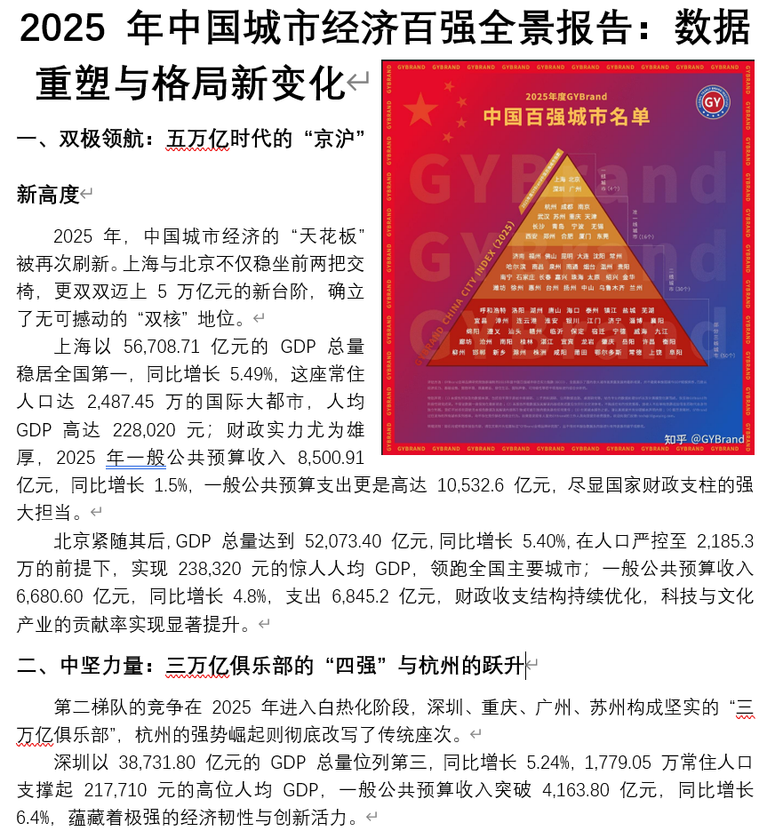
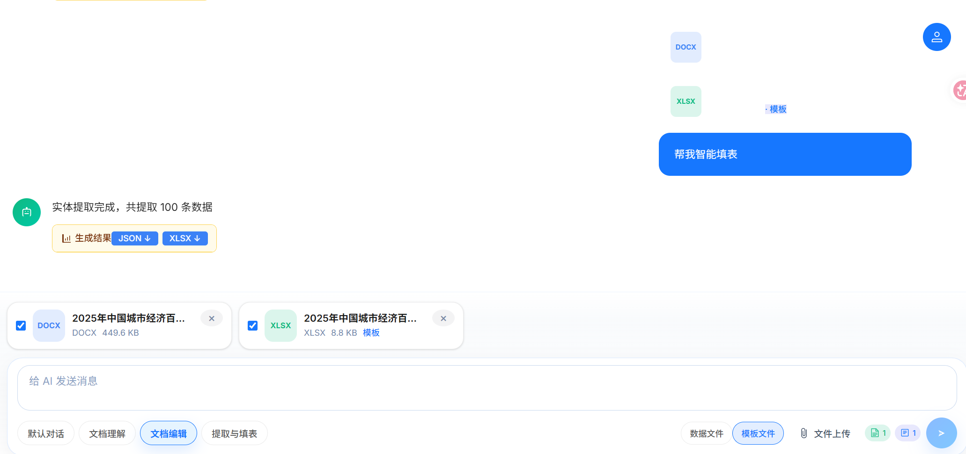
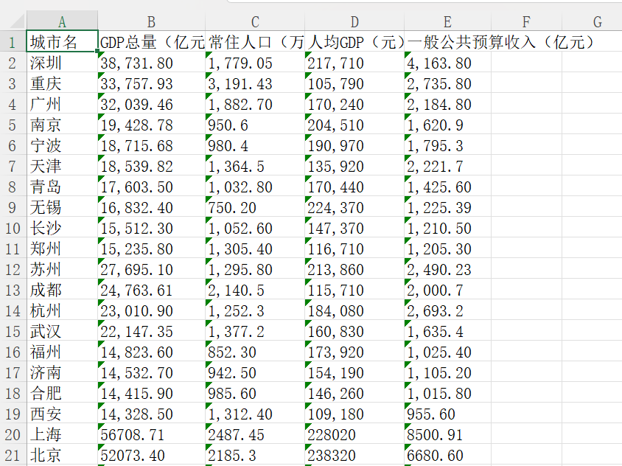
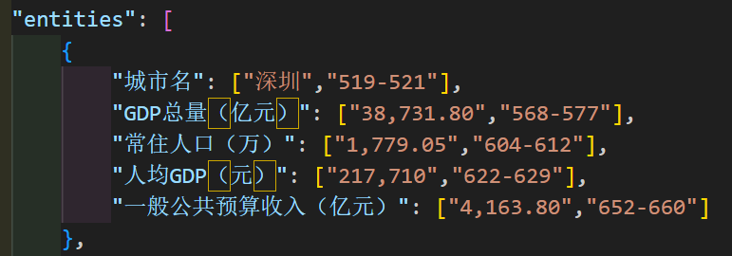
实体提取 Agent

Slide 11
Excel数据筛选与填表 Agent
从 Excel 文件中根据用户的自然语言条件筛选数据行，并支持将筛选结果或提取的实体数据自动填入 Word/Excel 模板，打通数据处理与业务应用的“最后一公里”。
智能筛选
多条件组合
智能填表
多表支持
精准解析用户的自然语言筛选条件，内置支持 14 种常用的数学与逻辑算子。
支持复杂逻辑判断，轻松实现基于 AND / OR 逻辑的多维度、多条件组合筛选。
将筛选或提取的数据一键填入 Word 或 Excel 预设模板，实现业务报告的自动化生成。
兼容性强，支持从多种格式中读取模板，包括 Word 表格和各类 Excel 工作表。

Slide 12
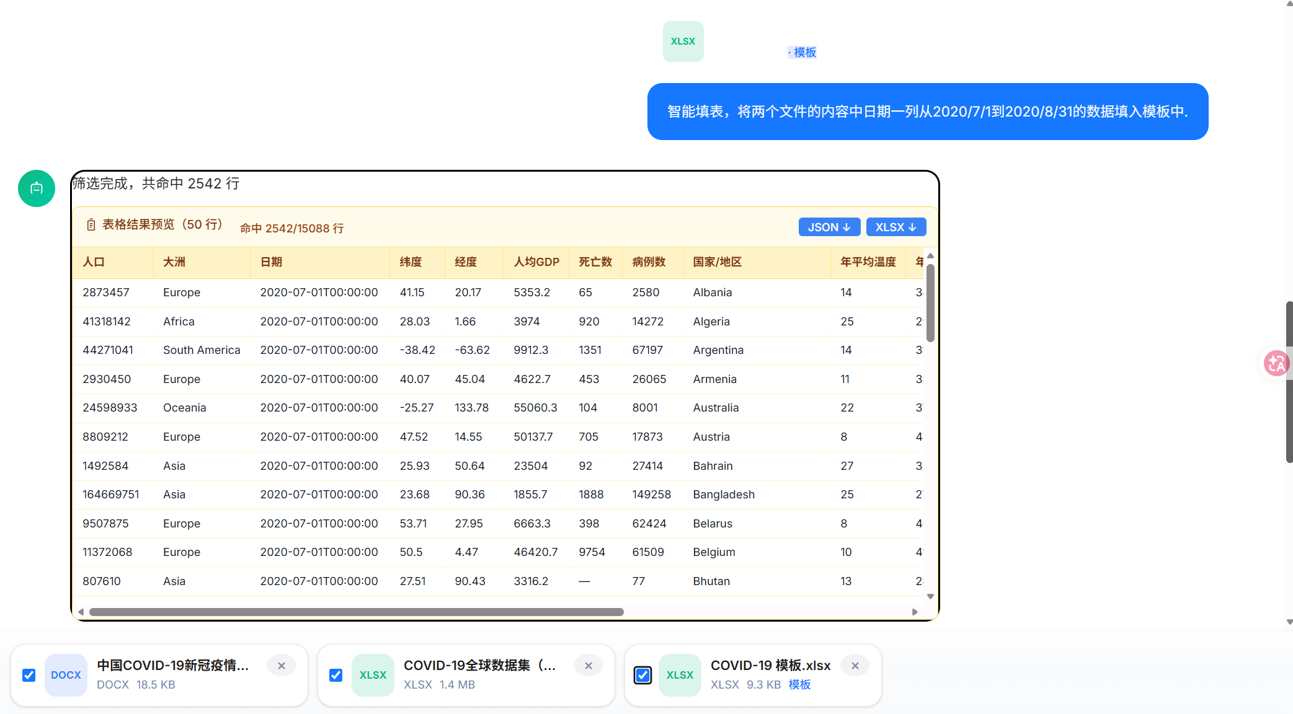
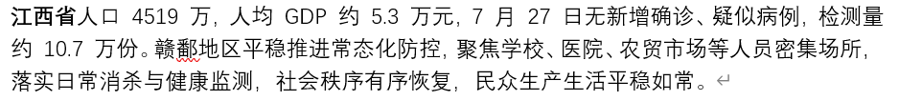
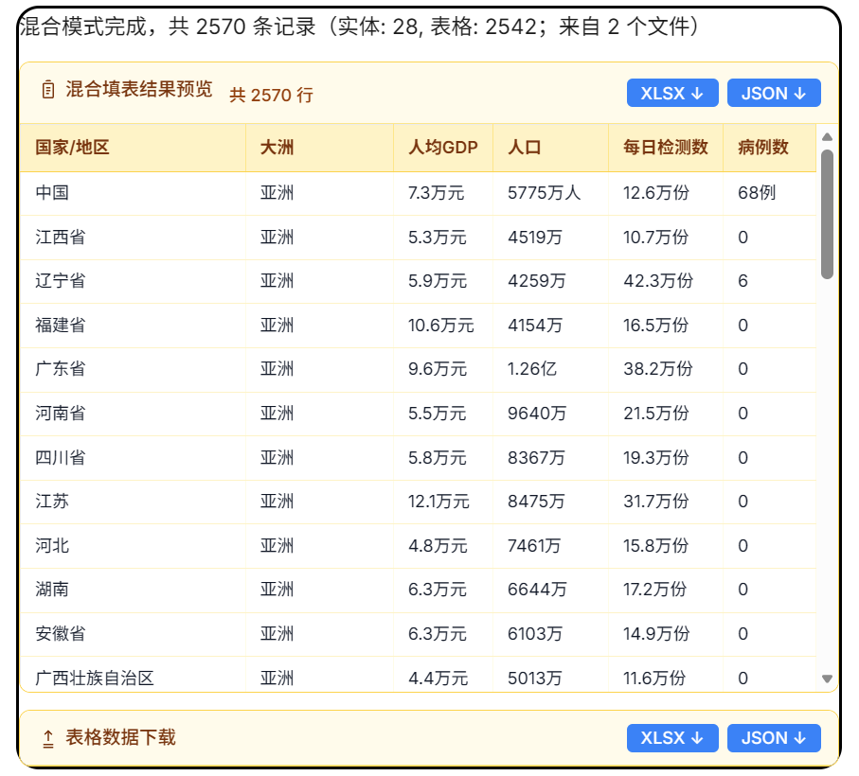
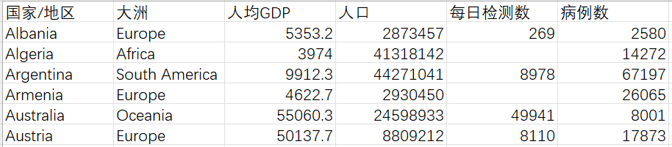
从非结构文本提取数据
从结构文本筛选数据
填入表格中
提取数据
筛选数据

Slide 13
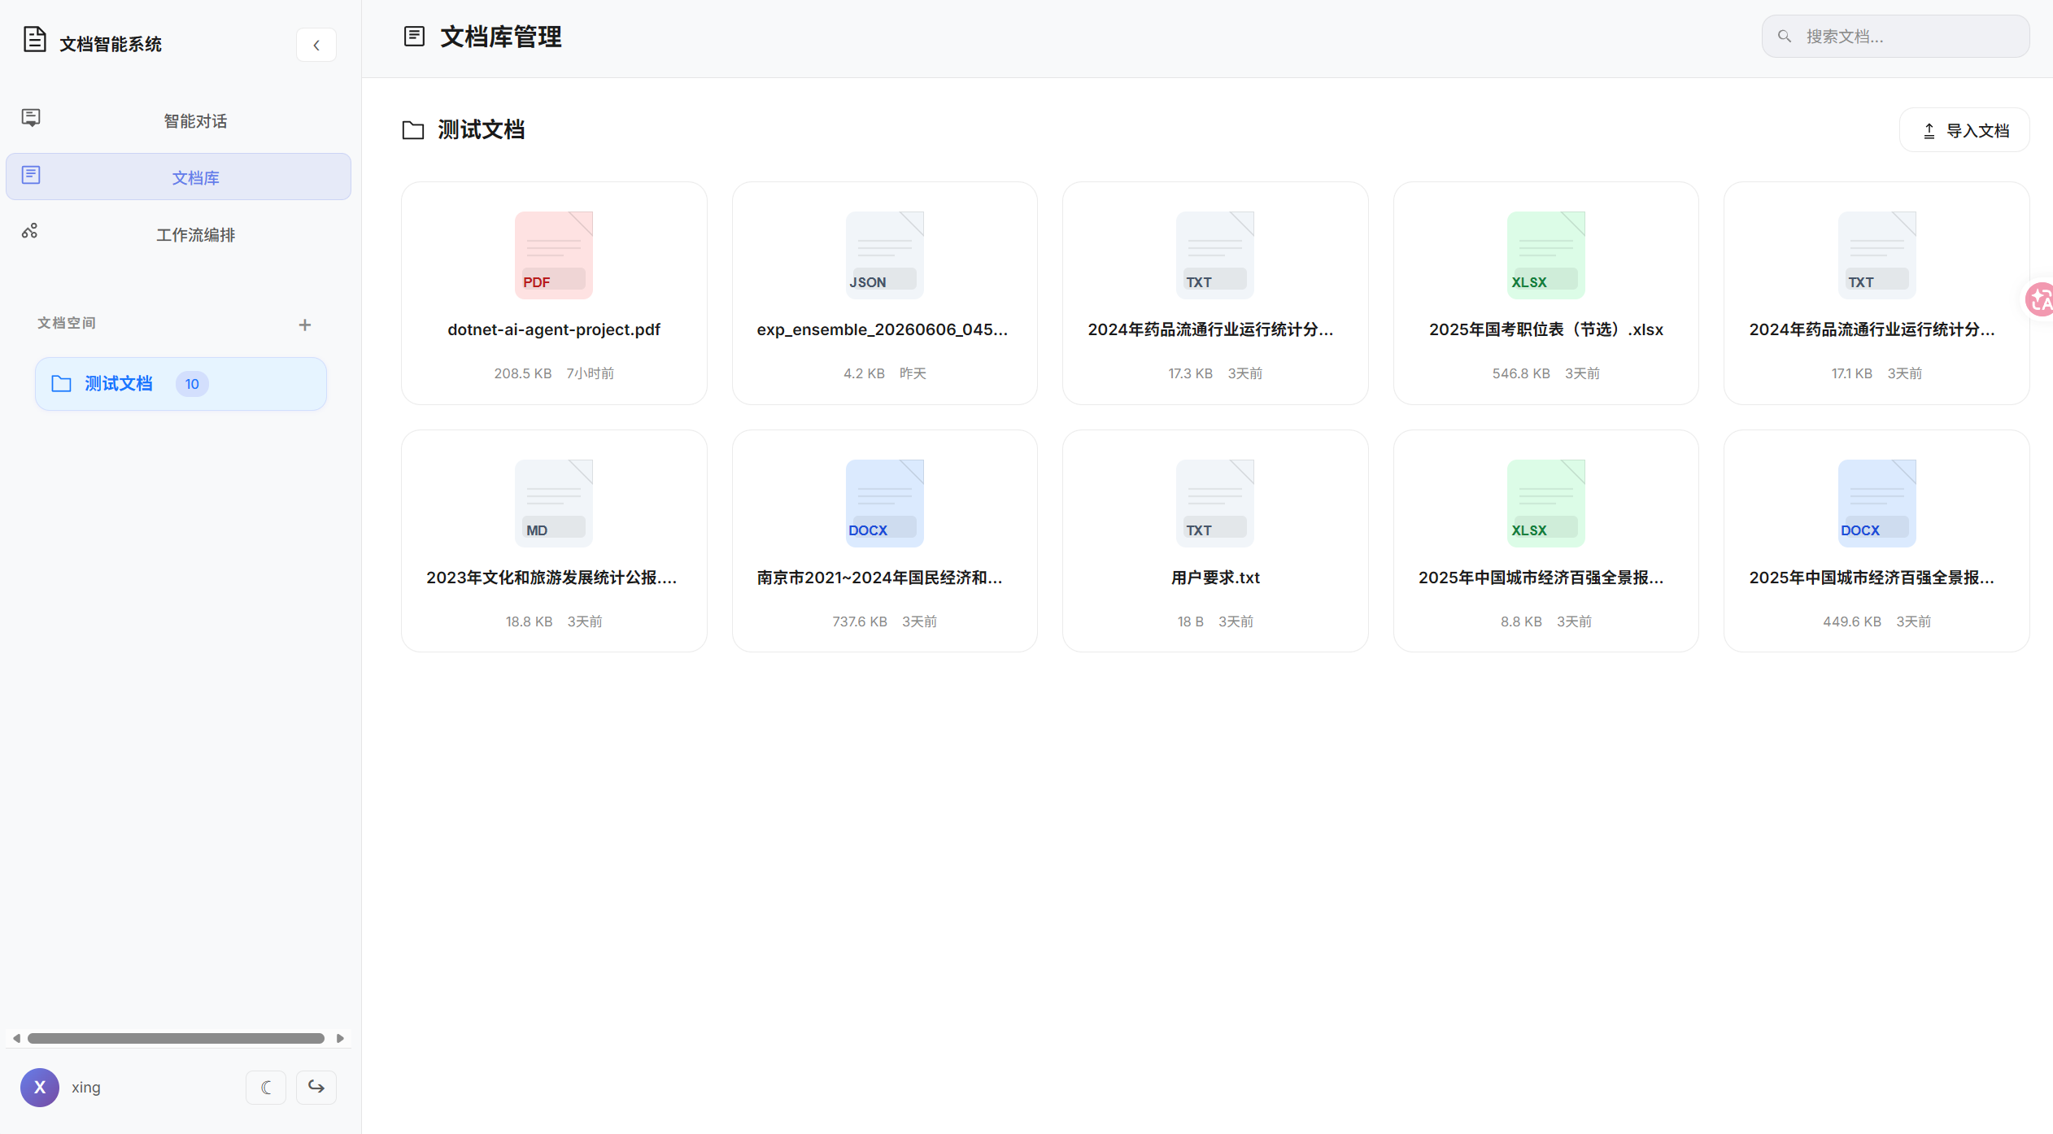
文档库
▍功能概述统一文档资产中心负责把用户上传的文件按空间管理起来，提供列表浏览、选择、下载、删除、批量删除等能力，同时把文档的元数据和存储位置记录到数据库里，供后续工作流处理直接复用。
集中管理层
解决文件分散在本地、云端、会话里的问题，实现统一的资产管理。
工作流输入源
工作流编排可直接从文档库选文件处理，无需每次重新上传，提升效率。
存储抽象层
支持本地保存和云存储（如Supabase），底层架构灵活，便于技术扩展。

Slide 14
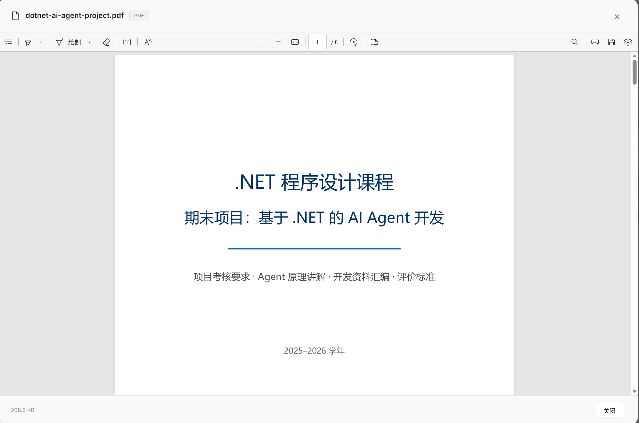
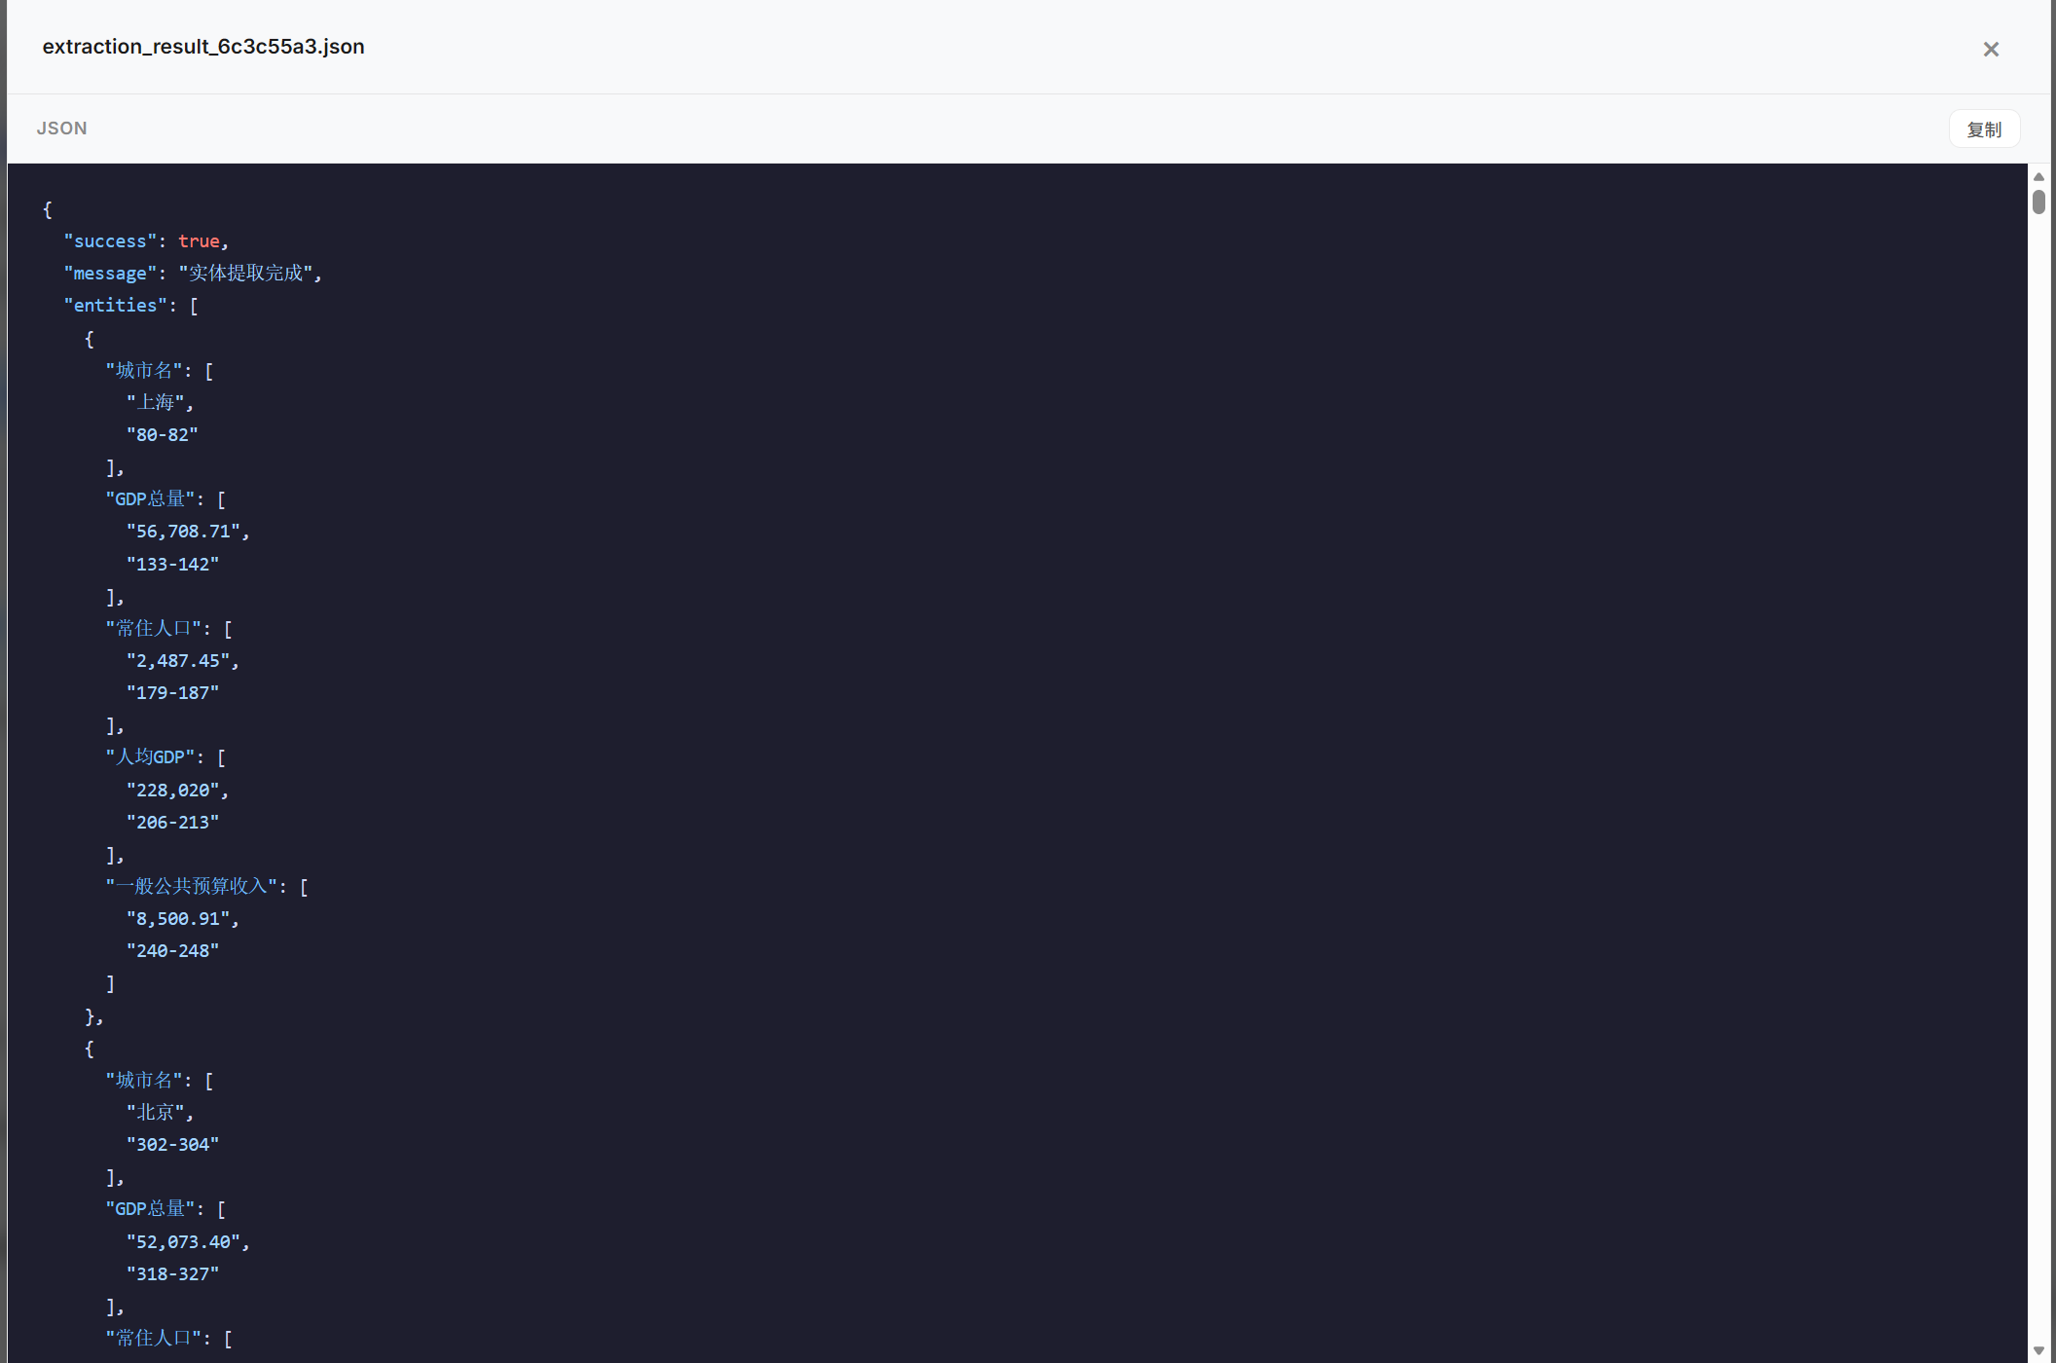
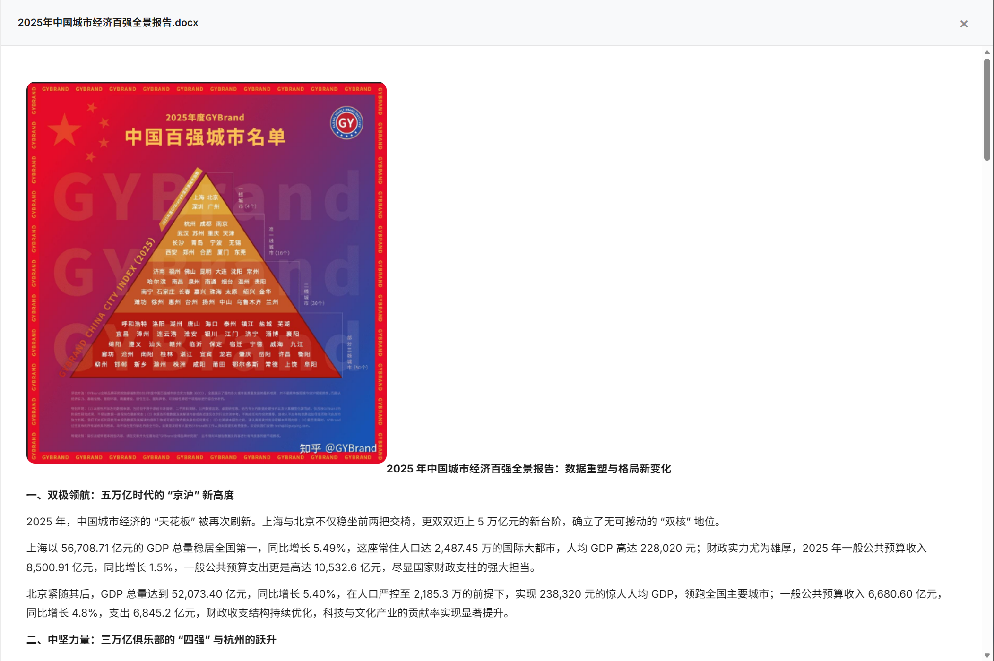
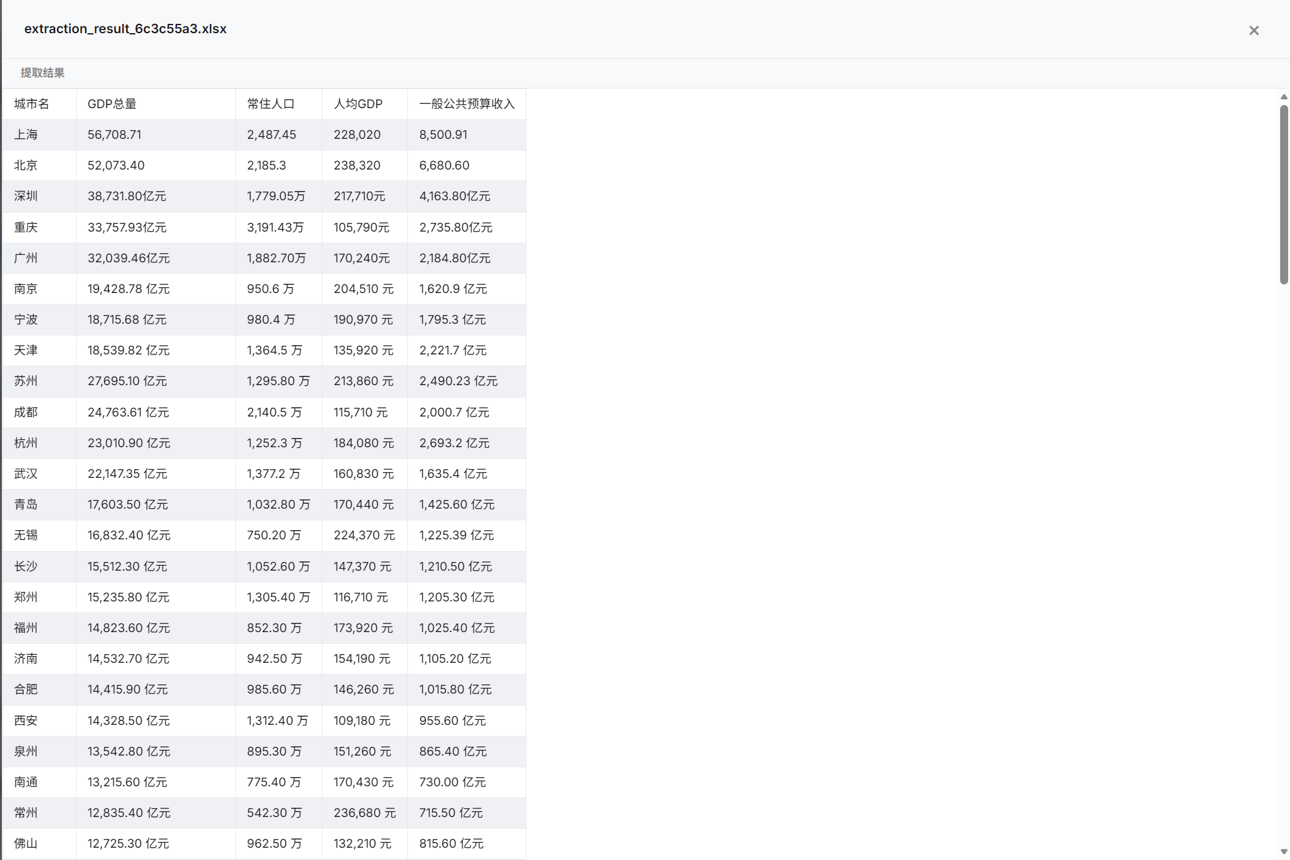
文档预览
▍对上传的文件、生成的文件进行查看，支持Word(docx)、Pdf、Txt、Markdown和Excel(xlsx)文件。

Slide 15
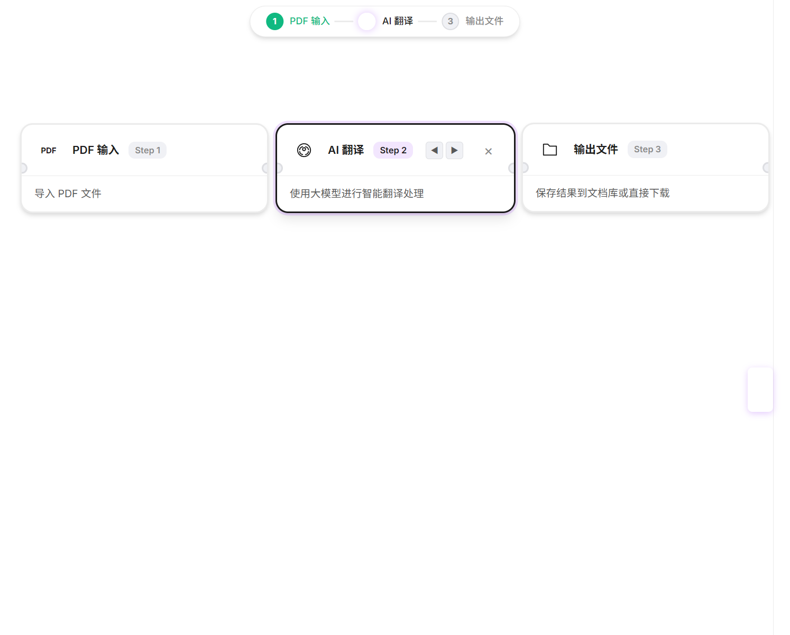
工作流编排系统
功能概述：“搭积木”式自定义流水线
提供一个可视化的拖拽式工作流编辑器，无需编写代码，允许用户像“搭积木”一样，将不同的文档处理功能组合，自定义复杂的自动化处理流程。
可视化画布
支持节点的拖拽添加、自由排列和连线，直观呈现逻辑流向。
丰富的节点类型
内置文档输入、AI 深度处理、格式转换、实体提取等多种功能节点。
动态配置面板
选中节点后，右侧面板动态加载参数，配置简单直观，所见即所得。
批处理支持
支持上传多个文件，一键批量执行同一个工作流，大幅提升处理效率。

Slide 16
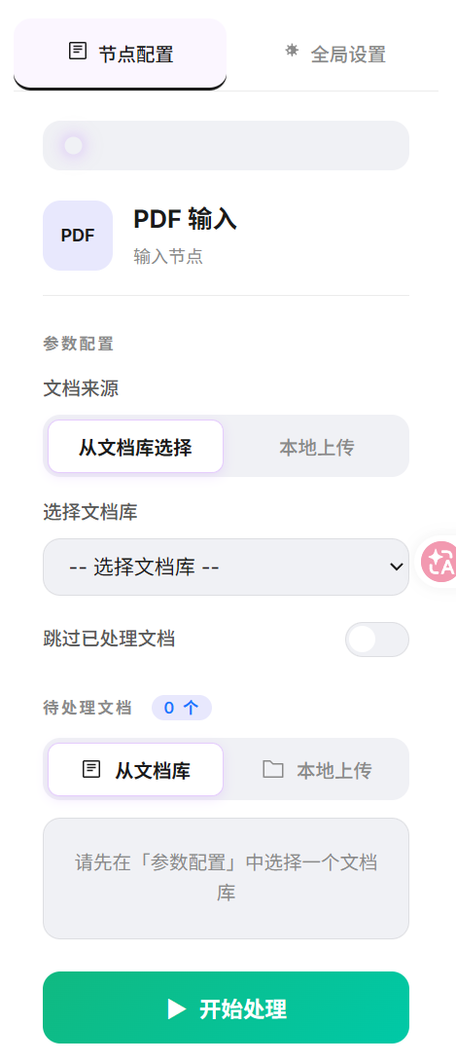
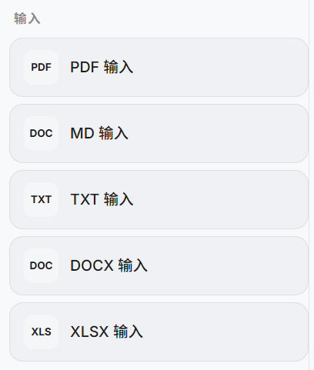
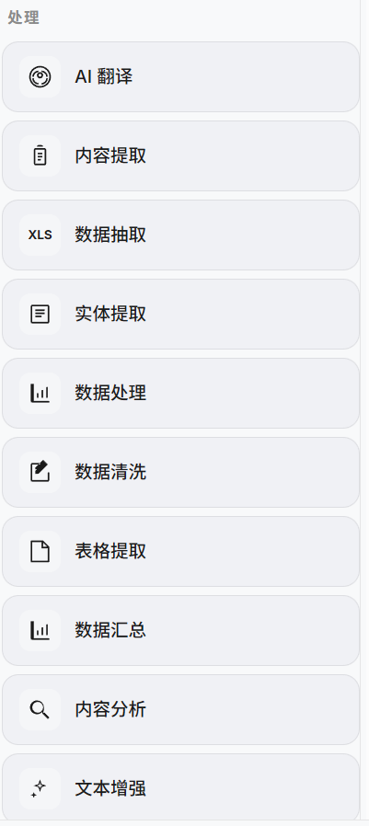
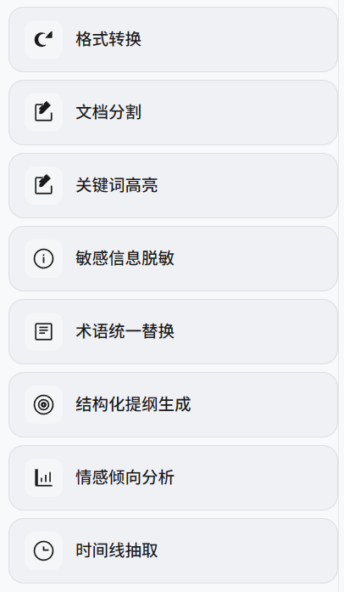
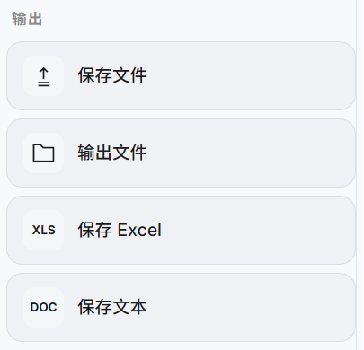
工作流编排系统
▍多种输入、处理、输出组件，每个组件都可进行参数配置

Slide 17

感谢聆听

